Slide 1



Dipersentasikan Oleh :
OPTIMALISASI ANC GOOGLE SHEETS & ANC MOBILE SYSTEM
Pantau Kehamilan Lebih Cepat, Tepat & Terintegrasi.
Tulus Agreena
Nurajizah Kalla
Syamsyul Amilien
Mu. Hidayat
Yuliana Putri
Asinin Ahmad
Yunan Singgih
Muhammad Salman Alfarisi
Arizona Firdonsyah
Zahra Arwaningtyas
Sulistyaningsih
MAGISTER KEBIDANAN
TEKNOLOGI INFORMASI
Coresponding Author sulistyaningsih@unisayogya.ac.id

Slide 2
LATAR BELAKANG
Klinik Ralinish, yang menggabungkan layanan kebidanan modern dan thibbun nabawi, menghadapi tantangan besar dalam pencatatan dan pelaporan manual.
Keterbatasan sumber daya manusia, beban kerja tinggi, serta penggunaan spreadsheet yang belum optimal menyebabkan risiko kehilangan data, kesalahan input, keterlambatan pembaruan, bahkan duplikasi data.
Hal ini berdampak pada akurasi laporan ke Puskesmas, Dinas Kesehatan, dan evaluasi internal, serta menghambat kesinambungan pelayanan kesehatan jangka panjang.
.

Slide 3


MASALAH 01
Bagaimana efektivitas implementasi sistem informasi pelayanan dan pendidikan kesehatan di Klinik Ralinish ?
RUMUSAN MASALAH
MASALAH 02
Apa kendala utama dalam pencatatan
dan pengelolaan data layanan
kebidanan dan thibbun nabawi ?
MASALAH 03
Bagaimana strategi pengembangan sistem informasi yang terintegrasi di Klinik Ralinish ?

Slide 4
TUJUAN
Merancang dan membangun sistem informasi manajemen klinik yang terintegrasi dan berbasis digital untuk mendukung proses pencatatan, pelaporan, serta pengelolaan data layanan kebidanan dan thibbun nabawi di Klinik Ralinish.

Slide 5
METODE
Praktek SIPPKES ini dilakukan di Klinik Ralinish sejak tanggal 26-31 Mei 2025 dengan menggunakan metode Studi kualitatif dengan observasi, wawancara dan evaluasi dengan analisis HOT –Fit (Human, Organization, Technology).

Slide 6
HASIL
Berdasarkan observasi langsung & wawancara mendalam, ditemukan beberapa kendala yaitu tingginya beban kerja, sistem manual dikarenakan penggunaan spreadsheet yang belum maksimal.
2. Berdasarkan analisis HOT Fit :
HUMAN : Tingginya beban kerja bidan di lapangan menyebabkan pencatatan sering tertunda atau terlewat serta admin entri dan validasi data seringkali overload tanggungjawab untuk menyelesaikan tugas administrasi kebidanan dan thibbunNabawi sehingga seringkali bidan membantu
ORGANIZATION : Struktur organisasi di Klinik Ralinish masih bersifat fungsional informal, dengan pembagian kerja berdasarkan kebutuhan dan kegiatan Personal.
TECHNOLOGY : Data yang tersimpan dalam spreadsheet masih rentan kehilanagan tidak tersusun dengan baik serta kurang konsisiten antar periode waktu.

Slide 7


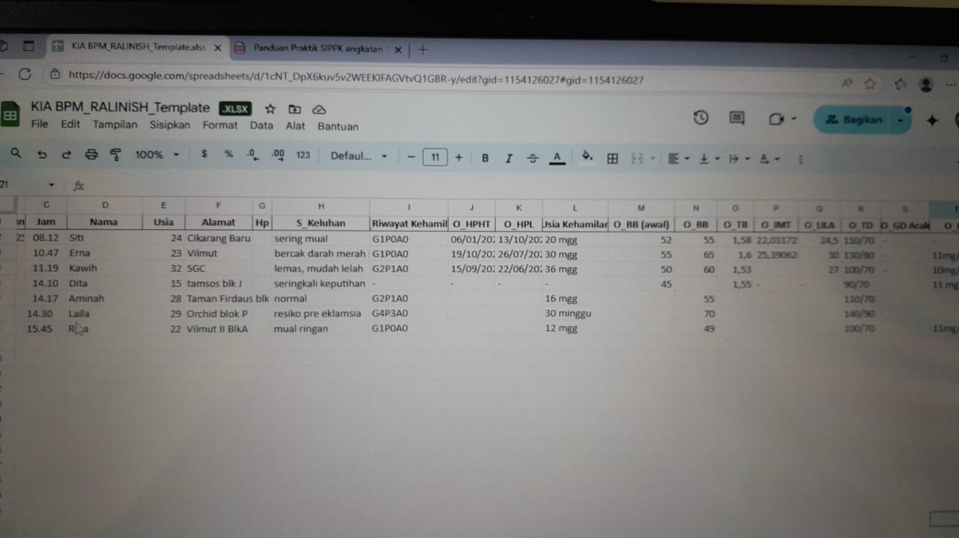
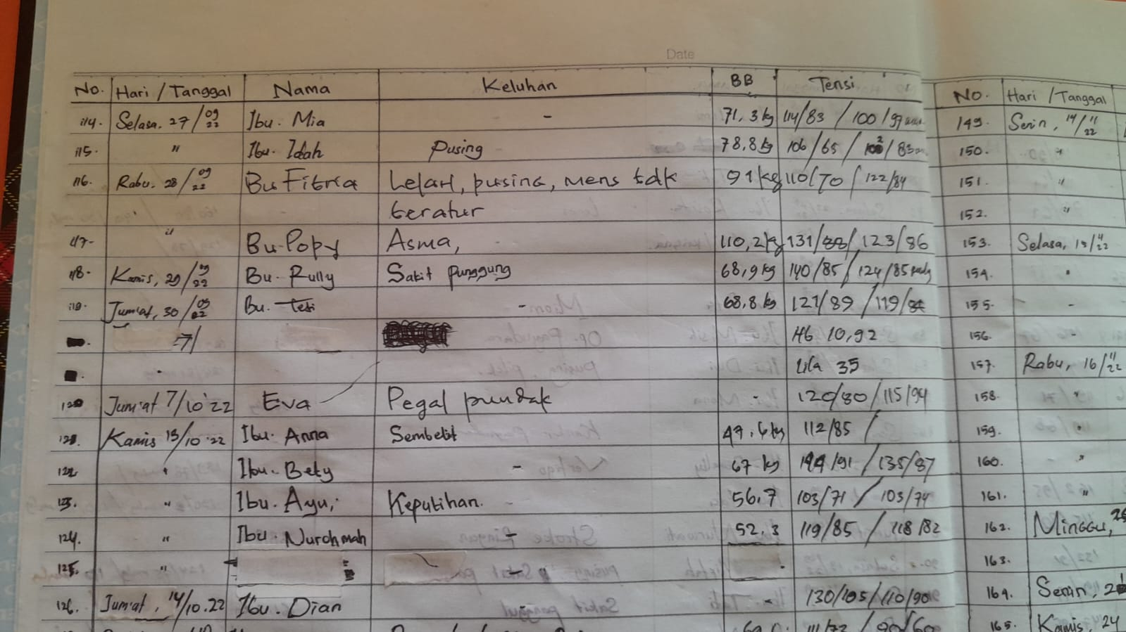

Slide 8
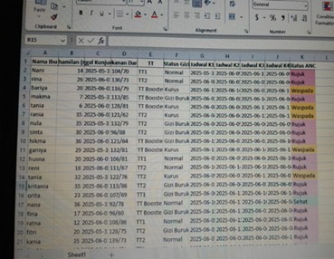
PEMBAHASAN
Optimalisasi Google Sheet
Berbasis Cloud
Input data dari HP (mudah & cepat)
Akses real-time oleh bidan & admin
Status otomatis: Sehat/Waspada/Rujuk
Pengingat jadwal KI-K4 via Google Calendar
Form isian praktis dengan dropdown warna
Biaya sewa wifi/ bulan

Slide 9



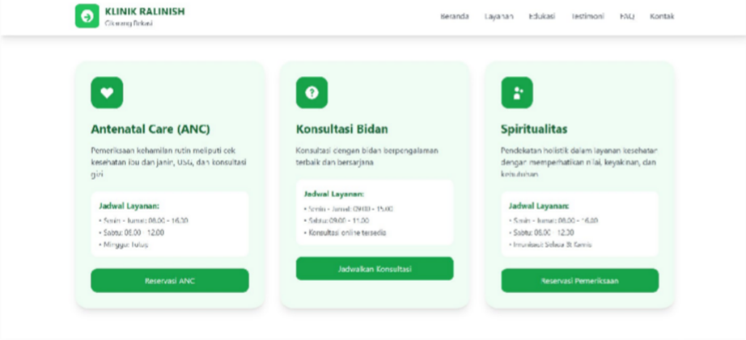





Slide 10
KESIMPULAN
Dengan memperhatikan kebutuhan pengguna, struktur organisasi klinik, dan kesiapan teknologi pengembangan sistem mobile ANC yang terintegrasi akan lebih meningkatkatkan efisiensi, akurasi data, serta mutu layanan kebidanan dan Thibbun Nabawi di Kirik Ralinish. Namun untuk saat ini, klinik mandiri Ralinish sangat tepat memulai dengan Google Sheets, sambil merancang fondasi sistem untuk migrasi ke aplikasi mobile saat SDM dan dana telah siap.

Slide 11


REFERENSI
Al-Fahmi, H. (2020). Integrasi Thibbun Nabawi dalam Praktik Pelayanan Kesehatan Modern. Jurnal Ilmu Kesehatan Islam, 7(1), 55–62.
Asqia, M., & Nabarian, T. (2021). Pemanfaatan Google Sheets dan Google Form untuk layanan administrasi mahasiswa menggunakan konsep electronic service quality. Jurnal Teknologi Terapan, 7(1), 1–8. https://doi.org/10.54914/jtt.v7i1.339
Arwani, I., Akbar, S. R., Syauqy, D., & Prasetio, B. H. (2022). Pengembangan sistem informasi puskesmas terintegrasi sebagai upaya peningkatan layanan kesehatan masyarakat di Kabupaten Malang. Jurnal Pengabdian Masyarakat, 1(1), 1-10. https://doi.org/10.12345/jpm.v1i1.12
Astuti, N. D., Wijayanta, S., & Fahyudi, A. (2025). Prototipe sistem informasi RME Klinik Pratama sesuai kebutuhan big data kesehatan. Jurnal Manajemen Informasi Kesehatan Indonesia, 13(1). https://doi.org/10.33560/jmiki.v13i1.749

Slide 12

Hapsari, F. R., Widodo, D., & Susilowati, T. (2020). Analisis pelaksanaan pelayanan antenatal care (ANC) pada ibu hamil di Puskesmas Candipuro Kabupaten Lumajang. Jurnal Rekam Medis dan Informasi Kesehatan Indonesia, 1(4), 279–287. https://doi.org/10.25047/j-remi.v1i4.2089
Kurniawati, N. I., & Widiyanto, W. W. (2025). Evaluating electronic medical record implementation using the HOT-FIT model at UPTD Puskesmas Ungaran. Science Midwifery, 13(1), 227-234. https://doi.org/10.35335/midwifery.v13i1.1896
Mulya, A. P., Kosassy, S. M., & Rizke, D. (2024). Kualitas layanan e-Puskesmas di Indonesia: Literature review. Jurnal Public, 6(2), 233–244. https://doi.org/10.69741/jpublic.v6i2.188
Sari, D. P., & Pramono, R. B. (2020). Pengembangan sistem informasi manajemen klinik berbasis web untuk meningkatkan mutu pelayanan kesehatan. Jurnal Manajemen Informasi Kesehatan Indonesia, 8(2), 89–97. https://doi.org/10.36082/jmiki.v8i2.221
Suhardjo, S. (2022). Implementasi Sistem Informasi pada Layanan Primer dalam Meningkatkan Mutu Pelayanan Kesehatan. Jurnal Administrasi Kesehatan Indonesia, 10(1), 45-53.
Siregar, R. A., & Lubis, M. (2024). Praktek terapi bekam di pusat bekam ruqyah Medan Jl. HM. Yamin: Studi living hadis. Community Development Journal, 5(1), 299–307. https://doi.org/10.52088/cdj.v5i1.23693

Slide 13

Siregar, R. A., & Lubis, M. (2024). Praktek terapi bekam di pusat bekam ruqyah Medan Jl. HM. Yamin: Studi living hadis. Community Development Journal, 5(1), 299–307. https://doi.org/10.52088/cdj.v5i1.23693
Sri Siswati, et al (2025). Assessment of Electronic Medical Record Implementation Using HOT-FIT Method at Public Health Centers in Padang City. Jurnal Kesehatan Komunitas, 11(1). https://doi.org/10.25311/keskom.Vol11.Iss1.2140
Wulandari, R. D., Wibowo, H., & Sari, N. K. (2021). Efektivitas Penggunaan Sistem Informasi Elektronik terhadap Mutu Pencatatan Pelayanan Kesehatan. Jurnal Berkala
Epidemiologi, 8(2), 120–130. https://doi.org/10.20473/jbe.v8i2.2021.120-130
Yusof, M. M., Kuljis, J., Papazafeiropoulou, A., & Stergioulas, L. K. (2008). An evaluation framework for Health Information Systems: human, organization and technology-fit factors (HOT-fit). International Journal of Medical Informatics, 77(6), 386–398. https://doi.org/10.1016/j.ijmedinf.2007.08.011
Yuliaswati, E. (2020). Unifikasi Thibbun Nabawi rebusan sirih hijau pada ibu pasca salin dengan robekan perineum di PKD Sri Rejeki Plupuh Sragen. GEMASSIKA: Jurnal Pengabdian Kepada Masyarakat, 4(1), 40–46. https://doi.org/10.30787/gemassika.v4i1.566

Slide 14
TERIMA KASIH BANYAK!
MAGISTER KEBIDANAN
TEKONOLOGI INFORMASI

Slide 15
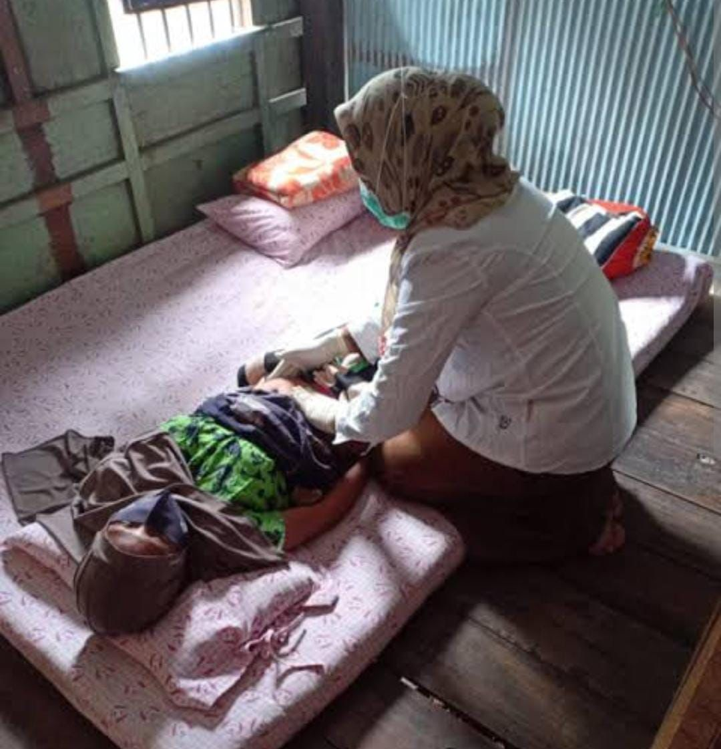
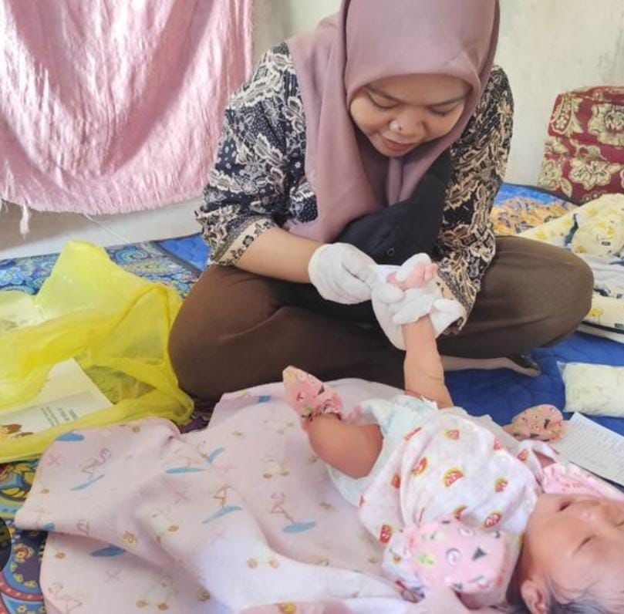
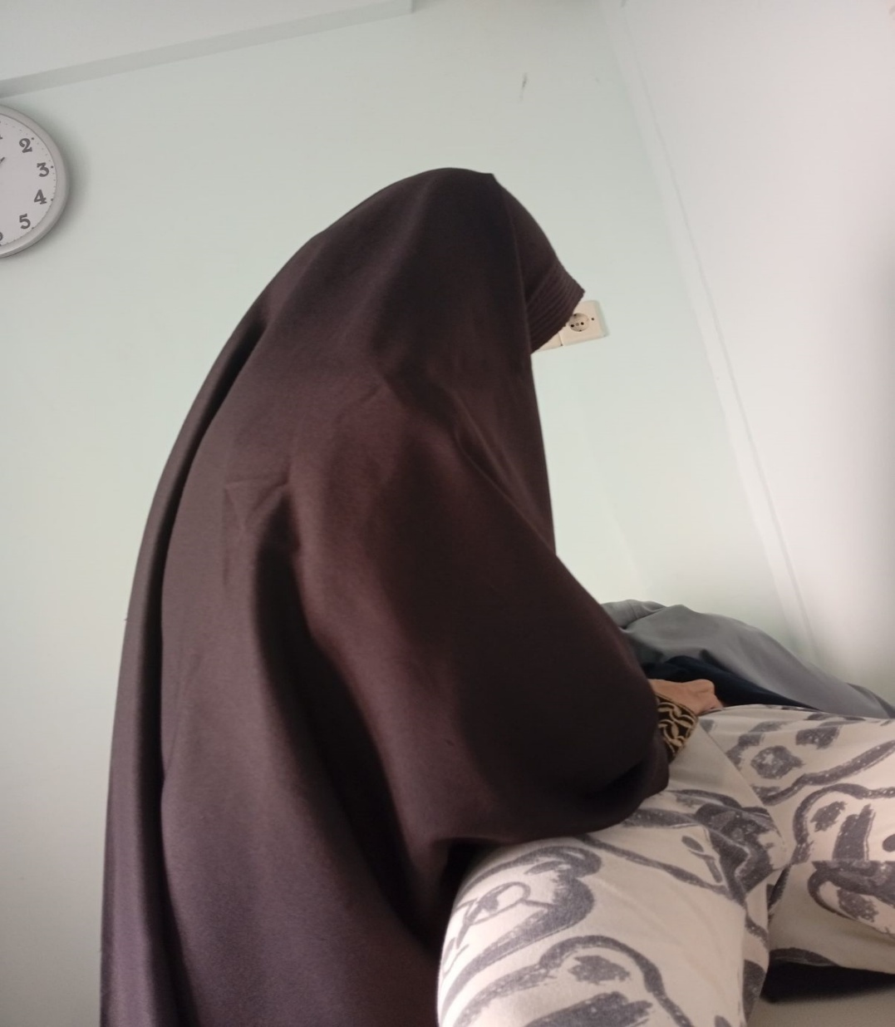
KEGIATAN DI LAPANGAN

Slide 16
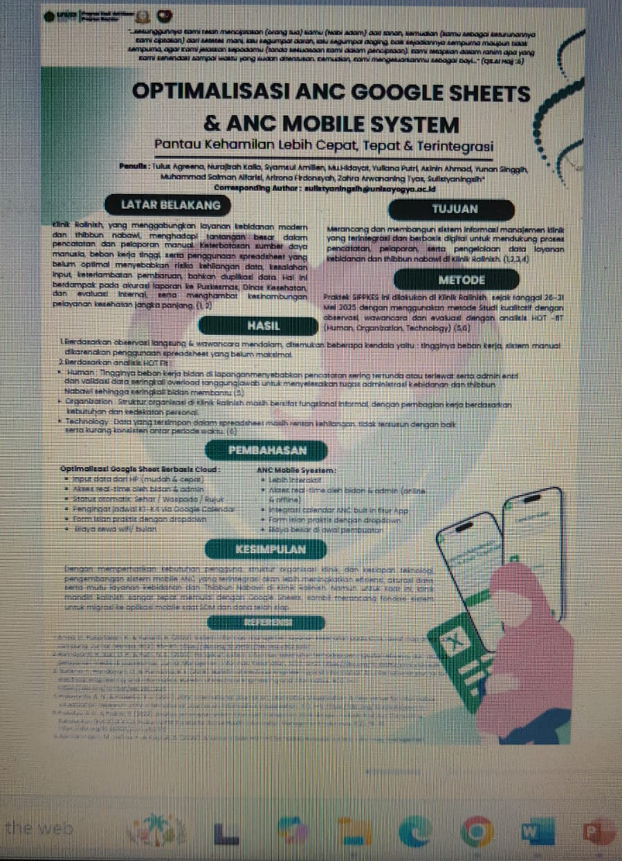
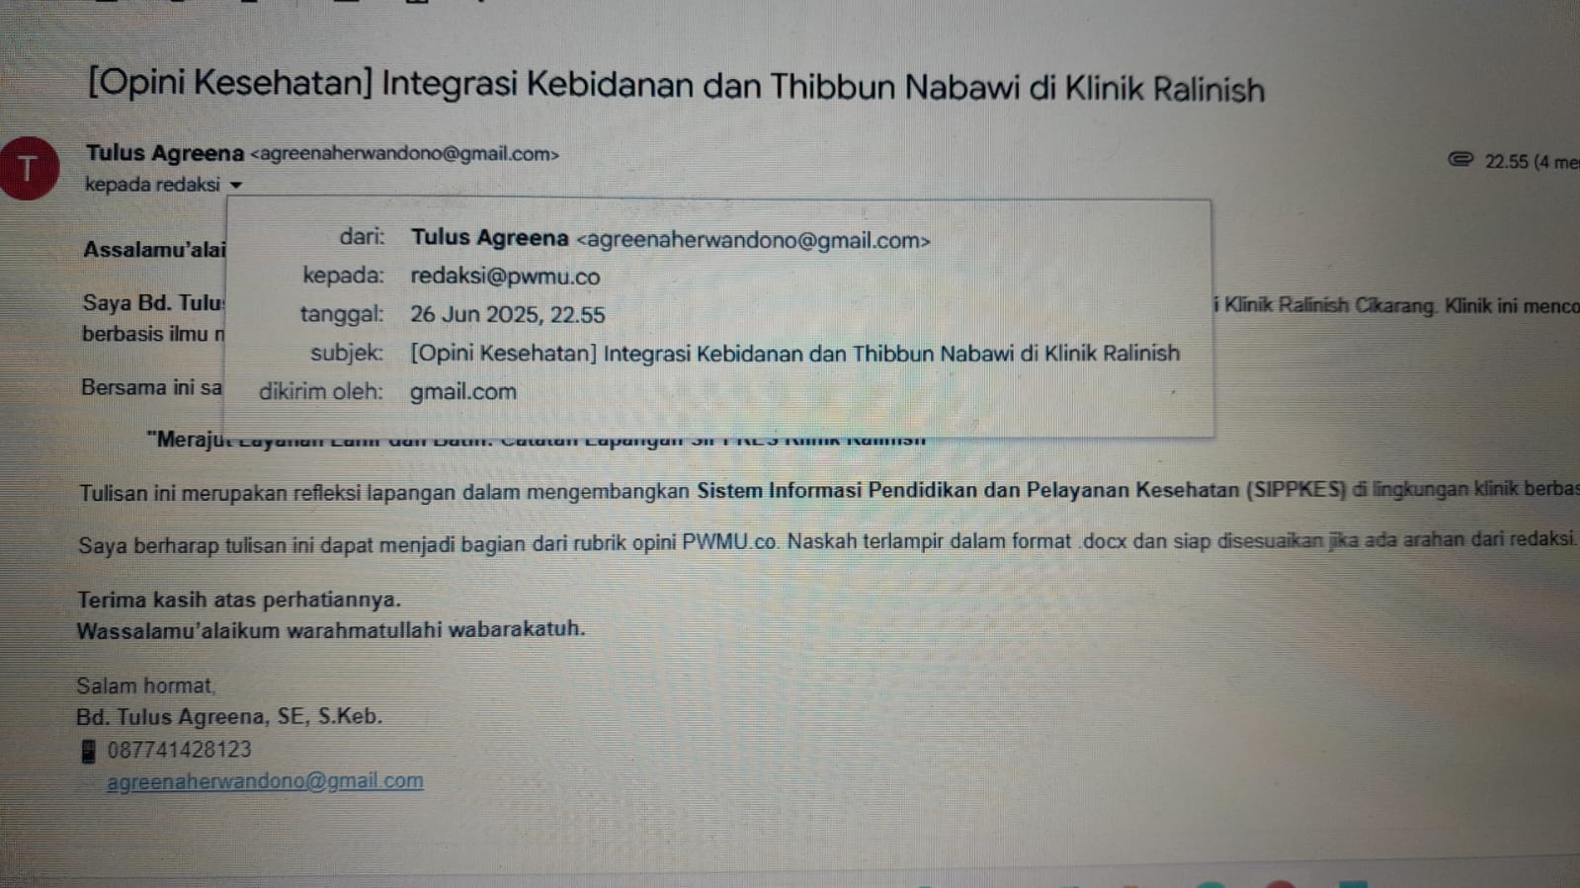
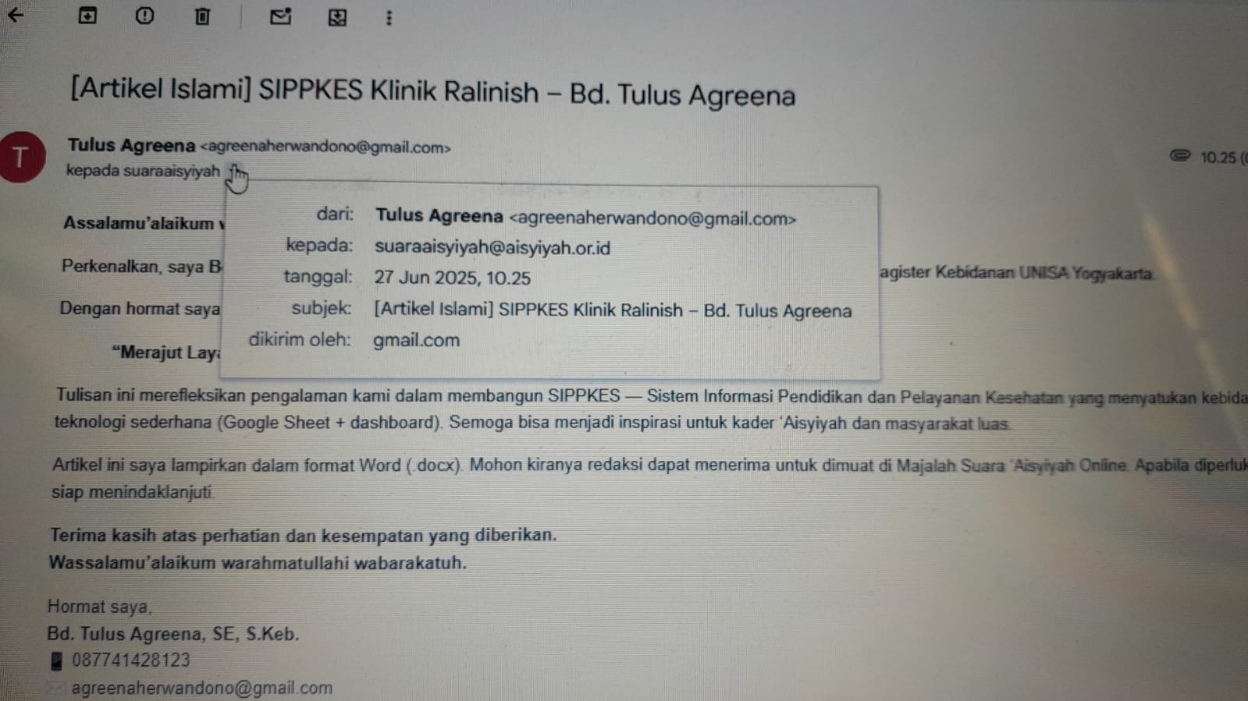
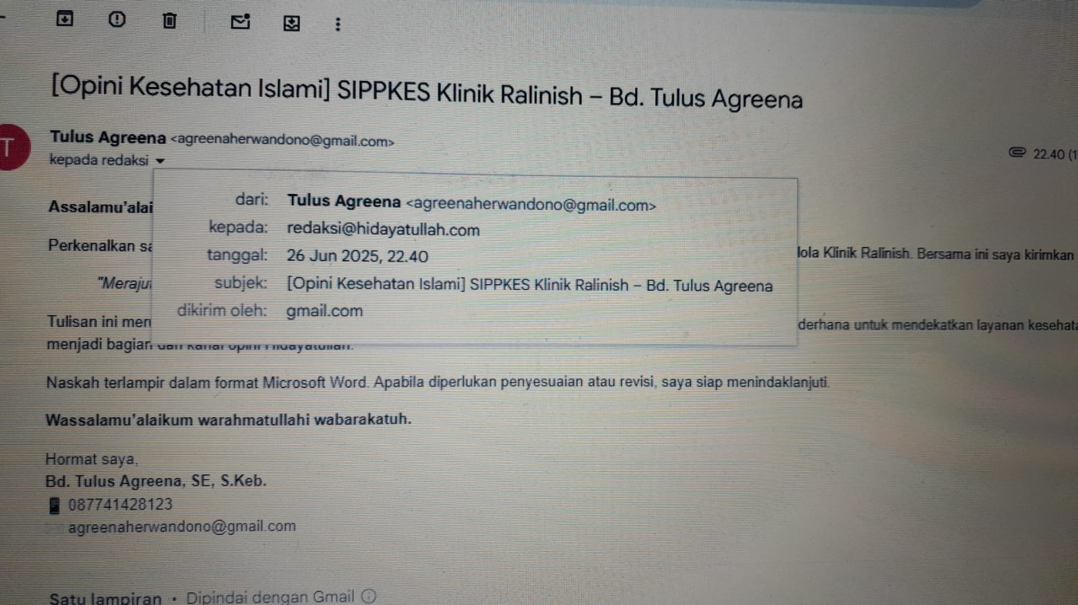
Poster, Link Blog & Bukti Submit Media Massa
https://ralinish.blogspot.com/2025/06/secuil-kisah-sippkes-klinik-ralinish.html

